Slide 1
Posicionamento de sensor de giro
Seshan brothers
Traduzido por equipe sunrise

Slide 2
Quantos sensores de giro um robÔ deve ter?
Depende de quantos eixos do robô você quer medir
Por exemplo, se você quiser criar um joystick, você pode precisar de dois sensores de giro
Note: Nós conduzimos um teste para ver se colocar dois sensores de giro cancelariam o “drift”
Os testes mostraram que dois sensores podem reduzir erros, mas não cancelar o “drift”
Para ver mais sobre “drift” e “lag”, veja nossa lição de Giro no EV3Lessons.com
© 2018, FLL Tutorials, Última edição: 07/09/2018
2

Slide 3
Posicionamento do sensor de giro para medir curvas
O sensor de giro pode ser colocado em qualquer lugar do robô
No entanto, o posicionamento “correto” depende do que se está construindo
Se você estiver usando giro para medir curvas, algumas posições não irão funcionar
X
X
✓
X
© 2018, FLL Tutorials, Última edição: 07/09/2018
3

Slide 4
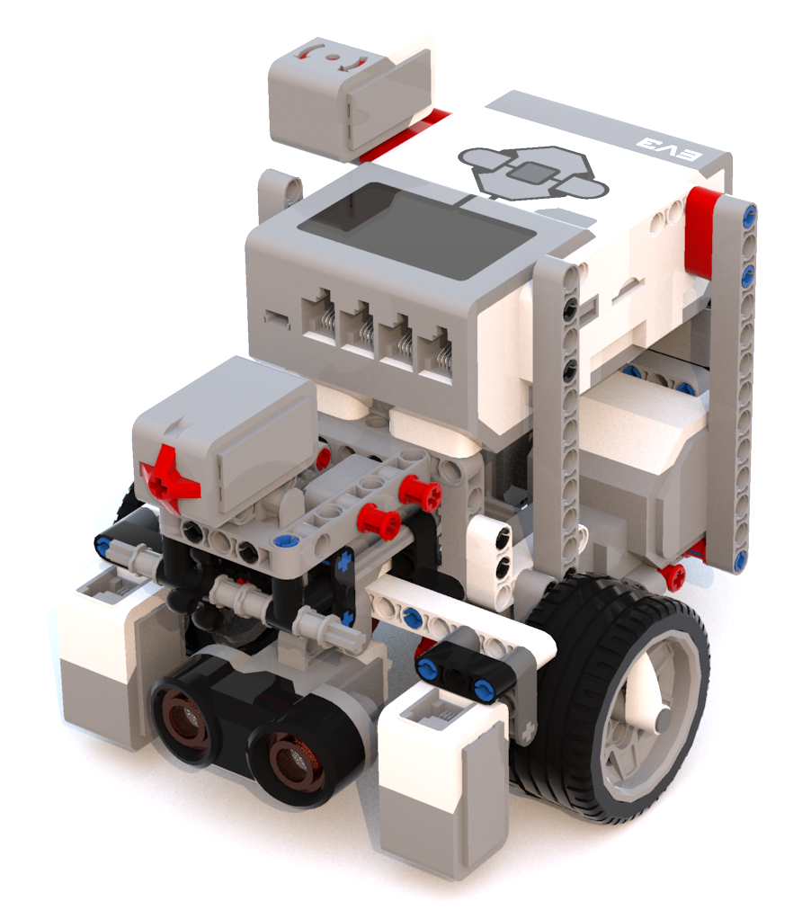
exemplos
Nesse robô, o sensor de Giro é visível
O símbolo no sensor é paralelo com o chão
© 2018, FLL Tutorials, Última edição: 07/09/2018
4
Notes:
4

Slide 5
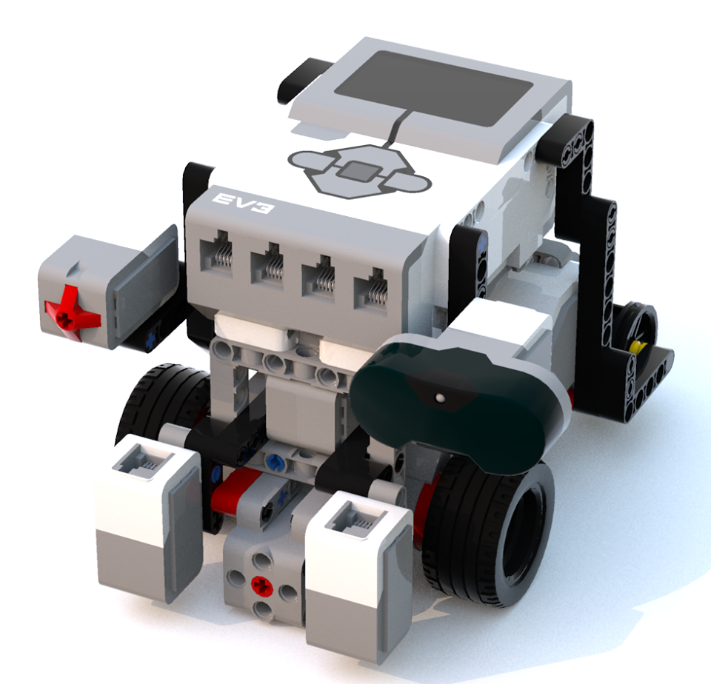
exemplos
Nesse robô, o sensor quase não é visível e está debaixo do bloco
O símbolo do giro continua paralelo ao solo
Dica: Posicione o sensore aonde você tem espaço no robô (algum lugar escondido é um bom exemplo)
© 2018, FLL Tutorials, Última edição: 07/09/2018
5

Slide 6
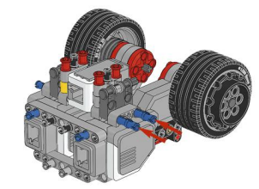
Posicionamento para balancear o robô
O giro precisa ser colocado conforme o que você quer fazer
Para balancear um robô (como o Gyro Boy) você tem que colocar o sensor direcionado para o chão
© 2018, FLL Tutorials, Última edição: 07/09/2018
6

Slide 7
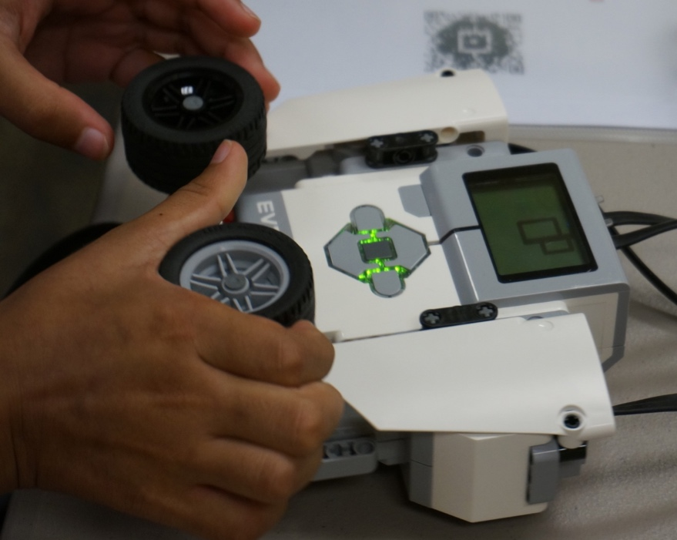
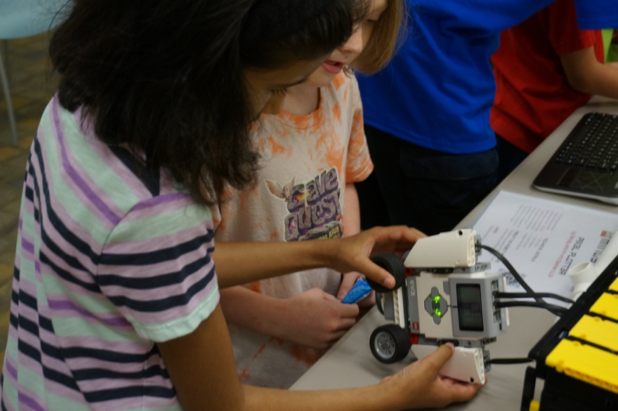
Posicionamento para inclinação
Para um jogo como Etch-a-Sketch, em que você inclina o robô inteiro para apagar a tela, o sensor deve ficar e lado
Neste caso o sensor não mede curvas, mas sim se ele foi virado
© 2018, FLL Tutorials, Última edição: 07/09/2018
7
Notes:
7

Slide 8
Créditos
Essa lição foi criada por Sanjay Seshan e Arvind Seshan
Mais lições em www.ev3lessons.com e www.flltutorials.com
Traduzido por Equipe Sunrise, de Santa Catarina, Brasil
This work is licensed under a Creative Commons Attribution-NonCommercial-ShareAlike 4.0 International License.
© 2018, FLL Tutorials, Última edição: 07/09/2018
8
Notes:
8

